Slide 1

Разработка программного модуля "Колл-центр с клиентской базой"
Государственное бюджетное
профессиональное общеобразовательное учреждение
Волжский политехнический техникум
Дипломный проект
студентов группы 4-20 ИСП-5,
3-21 ИСП-7(с)
Аверина М. И., Костюничева А. И.
Руководитель проекта
Дмитриев А. А.
Волжский, 2024 г.

Slide 2


Введение
Улучшение взаимодействия
с клиентами
Оптимизация процессов
В современном мире, где бизнес-процессы становятся все более сложными и разветвлёнными, обеспечение высокого уровня обслуживания клиентов становится одним из ключевых факторов успеха для любой компании. Одним из наиболее эффективных инструментов для улучшения качества обслуживания является использование колл-центра, который позволяет оперативно реагировать на запросы клиентов и предоставлять им высококачественную поддержку
Контроль над бизнесом
Улучшение качества
обслуживания

Slide 3
Цель проекта
Целью данного дипломного проекта является разработка программного модуля, который позволит интегрировать колл-центр с клиентской базой данных.
Результаты данной работы могут быть использованы в различных сферах бизнеса, где требуется эффективное взаимодействие с клиентами через колл-центр Разработанный модуль может быть адаптирован под конкретные потребности компании и интегрирован в её существующую систему управления клиентской базой данных.

Slide 4

Анализ предметной области
Программный модуль "Колл-центр с клиентской базой" в основном предназначен для быстрого получения данных о клиентах. Он обеспечивает автоматическую синхронизацию данных между колл-центром и клиентской базой. Также предоставляет возможность операторам колл-центра регистрировать новых клиентов, обновлять информацию в базе данных и отслеживать запросы клиентов
Работа колл-центра Trental в реальном времени

Slide 5
Техническое задание
Функциональный блок пользователя приложения должен в себя включать:
Возможность поиска клиентов по ФИО;
Возможность просмотра заметок, которые оставил сотрудник о клиенте, а так же просмотр, редактирование существующих заметок
Возможность просмотра всех сотрудников
Возможность просмотра всех ролей, и кто из сотрудников к какой роли относится
Возможность просмотра, редактирования и удаления своего профиля
Возможность просмотра, добавления, редактирования и удаления информации о клиентах в базе данных.

Slide 6
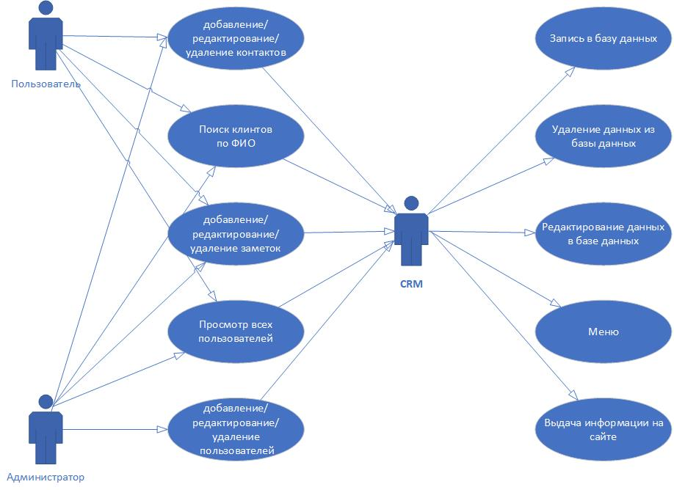
Схема прецедентов программного модуля "Колл-центр с клиентской базой"

Slide 7
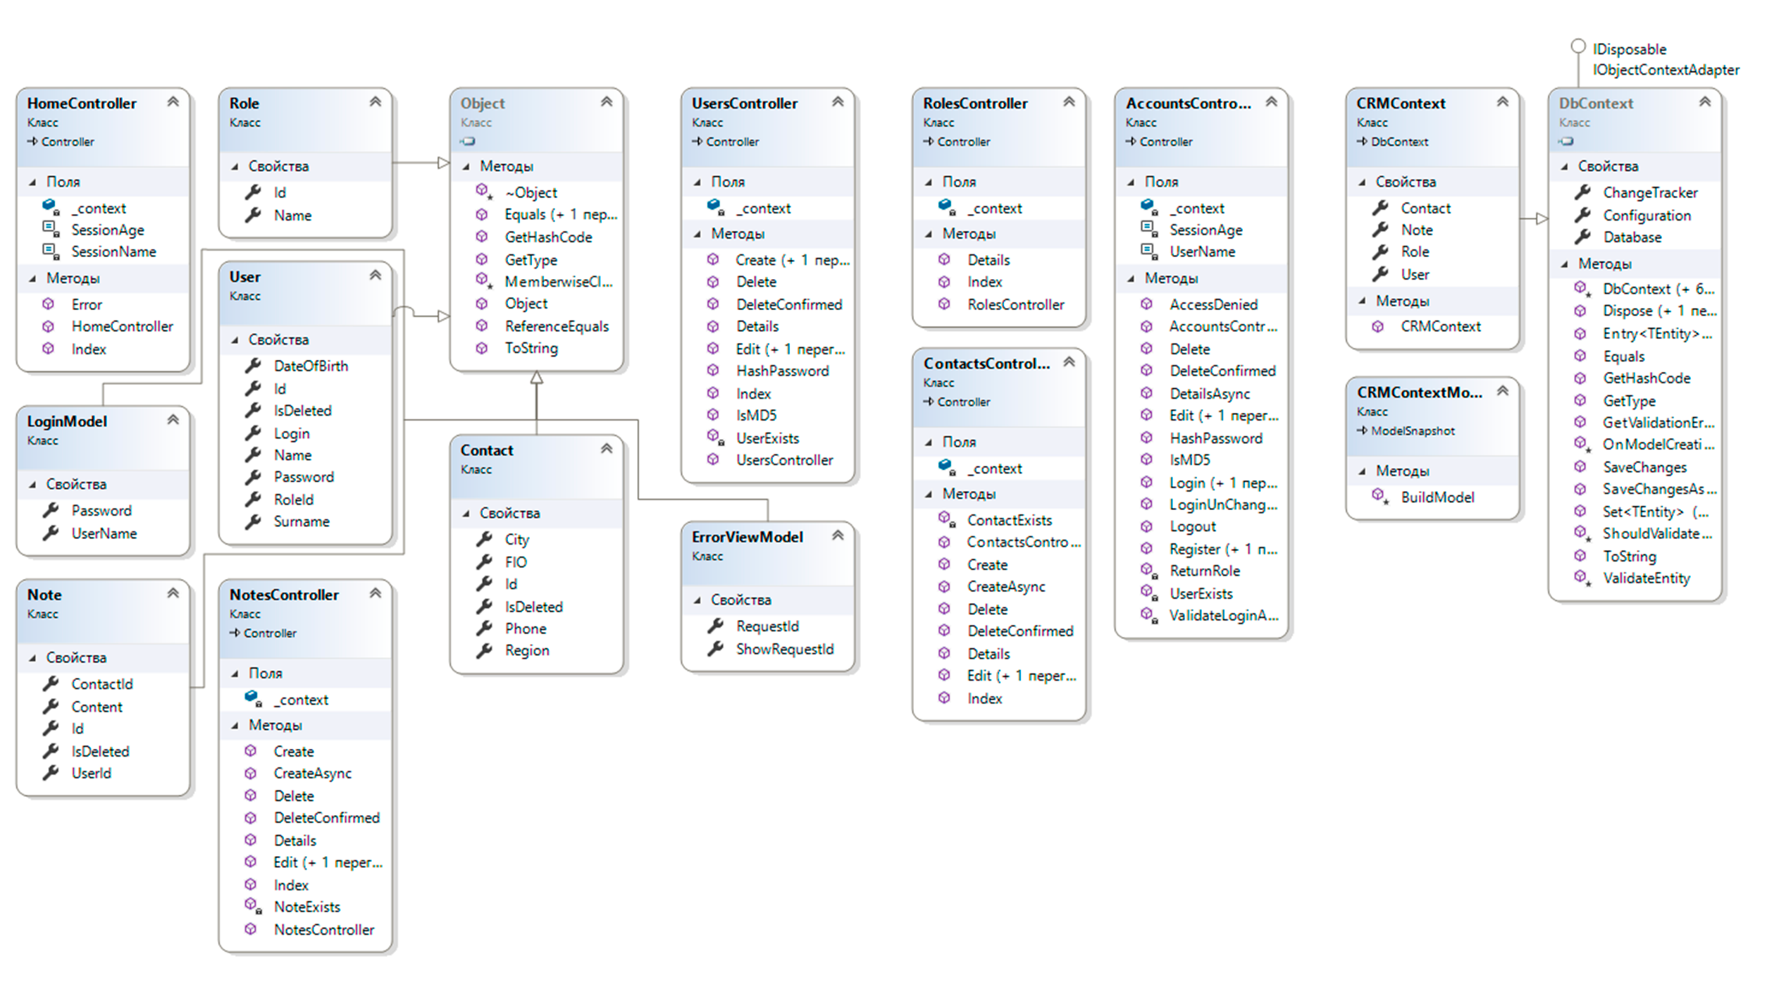
Проектирование программного модуля "Колл-центр с клиентской базой" (диаграмма классов)
Диаграмма классов CRM системы

Slide 8
Проектирование программного модуля "Колл-центр с клиентской базой" (диаграмма классов)
Диаграмма классов CRM системы

Slide 9

Заключение
Проанализированы существующие решения;
Разработана схема прецедентов;
Разработана функциональная схема;
Разработана диаграмма последовательности;
Обоснован выбор языка программирования;
Обоснован выбор среды разработки;
Разработана диаграмма классов;
Составлена инструкция сотрудника;
Составлена инструкция администратора;
Для достижения цели дипломного проекта были решены следующие задачи:
Произведены тестирование и отладка работы системы.

Slide 10
Спасибо за внимание!
Государственное бюджетное
профессиональное общеобразовательное учреждение
Волжский политехнический техникум
Волжский, 2024 г.

